Slide 1
EL COLOR

Slide 2
Temas
La percepción del color
La luz
La teoría triestímulo
El espacio CIE XYZ
El diagrama de cromaticidad
Modelos color en gráficos
  Modelo RGB
  Modelos CMY
  Modelo YIQ
  Modelo HSV

Slide 3
La Percepción del Color
El color es una sensación producida por la acción de ondas electromagnéticas específicas en los receptores nerviosos de la retina.
El color que se percibe en un objeto está determinado por la naturaleza de la luz que refleja.
Por ejemplo, si la luz es acromática, entonces su único atributo es la intensidad.

Slide 4

La luz
La luz es una radiación electromagnética, es decir, una forma de energía, que se puede caracterizar según sus componentes, dadas por su longitud de onda.
La luz visible es una parte muy pequeña del espectro, entre los 400 y 780 nm de longitud de onda (1 nm = 10⁻⁹ m).
Según la longitud de onda, el ojo percibe distintos colores.
Espectro visible

Slide 5
La luz
Cuando la fuente de luz incide sobre un objeto, algunas frecuencias son absorbidas y otras son reflejadas.
La combinación de las frecuencias presentes en la luz reflejada determina lo que se percibe como el color del objeto.
Las fuentes de luz son un conjunto de longitudes de onda y su intensidad espectral cubre una banda de longitudes de onda. El máximo nivel de la función de densidad espectral muestra el color que percibe el ojo.

Slide 6
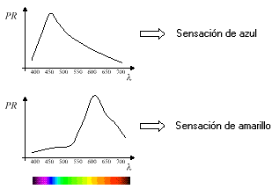
La luz
Ejemplo de funciones de densidad espectral. El espectro de frecuencia de un fenómeno ondulatorio (sonoro, luminoso o electromagnético) es la superposición de ondas de varias frecuencias.
Por ejemplo, los objetos de color
verde reflejan la luz con
longitudes de onda en la
banda 500, 570 nm.

Slide 7
La luz
Para describir las características de una fuente cromática de luz, se utilizan 3 magnitudes
Longitud de onda dominante: es la longitud de onda del color que “vemos” cuando miramos la luz tono
Pureza de la excitación: es la proporción de luz pura de la longitud de onda dominante y de luz blanca necesarias para definir el color saturación
Luminancia: es la intensidad de la luz luminosidad
Si el estímulo no tiene longitud de onda dominante, entonces se percibe como luz blanca

Slide 8
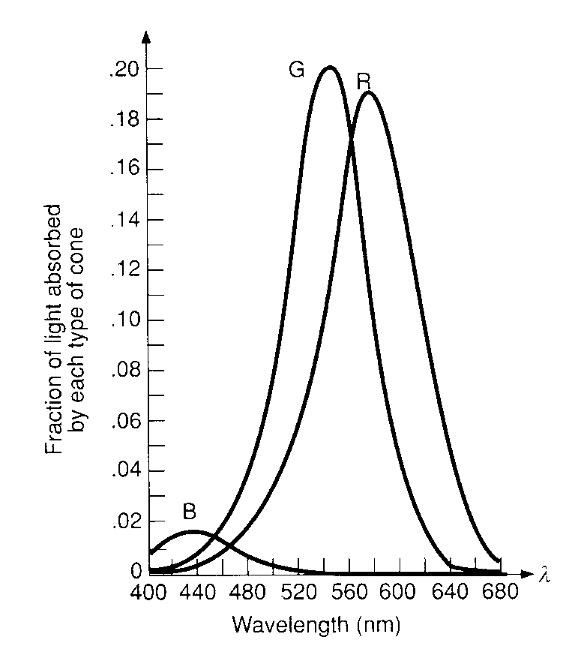
Teoría triestímulo
Según esta teoría, existen en la retina tres tipos de receptores en los conos (las células nerviosas sensibles a la luz) con sensibilidades centradas a los 650nm (rojo), 530 nm (verde) y 425 nm (azul)
Curvas de sensibilidad relativa obtenidas experimentalmente.

Slide 9
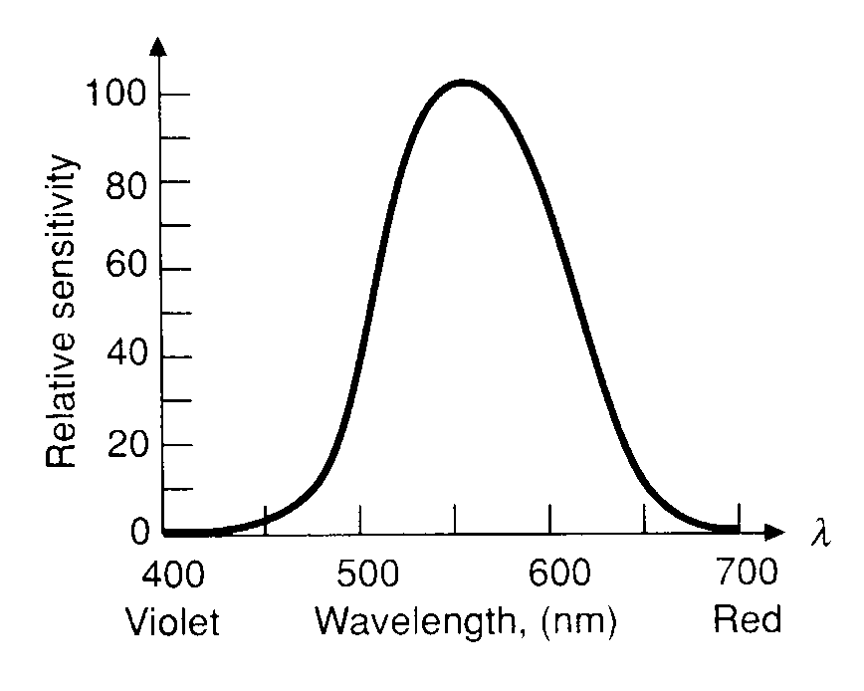
Teoría triestímulo
La suma de las sensibilidades de cada receptor corresponde a la curva de sensibilidad total del aparato visual humano.
La respuesta del ojo a una serie de luces que tienen la misma intensidad pero varía la longitud de onda. El pico de sensibilidad se produce a los 550nm y coincide con la suma de las tres curvas anteriores.

Slide 10
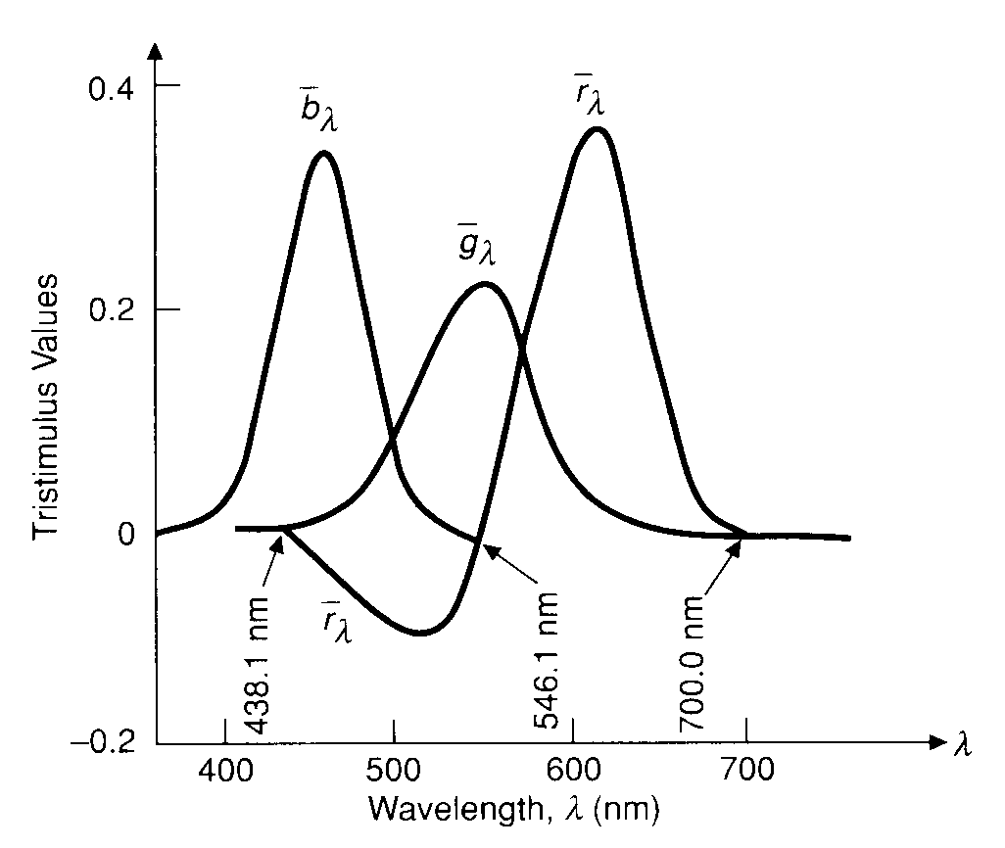
Correspondencia de color
La teoría triestímulo corresponde a la noción de que los colores pueden ser especificados como combinación de rojo, verde y azul.
Las funciones de correspondencia color muestran las cantidades de rojo, verde y azul necesarias para formar un color de luminancia constante, para todas las longitudes de onda dominantes.
Valores negativos no todos los colores del espectro pueden ser generados.

Slide 11
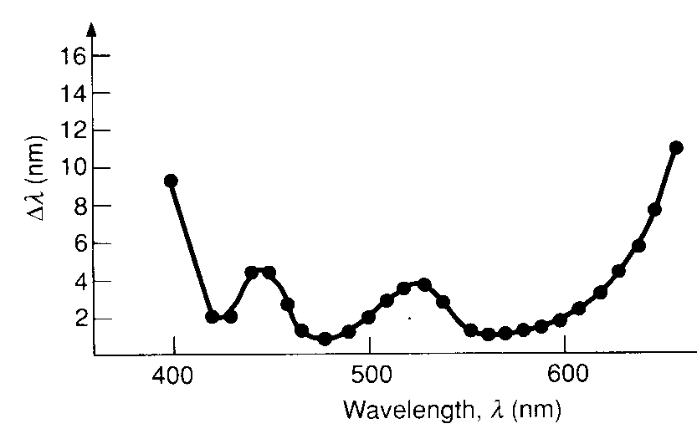
Colores distinguibles
El ojo humano puede distinguir cientos de miles de colores diferentes.
Cuando los colores difieren sólo en el tono, las longitudes de onda entre colores apenas distinguibles varían desde más de 10nm en los extremos del espectro, a menos de 2nm cerca de los 480nm (azul) y 580nm (amarillo). En general, difieren en unos 4nm.
Se distinguen unos 128 tonos completamente saturados.

Slide 12
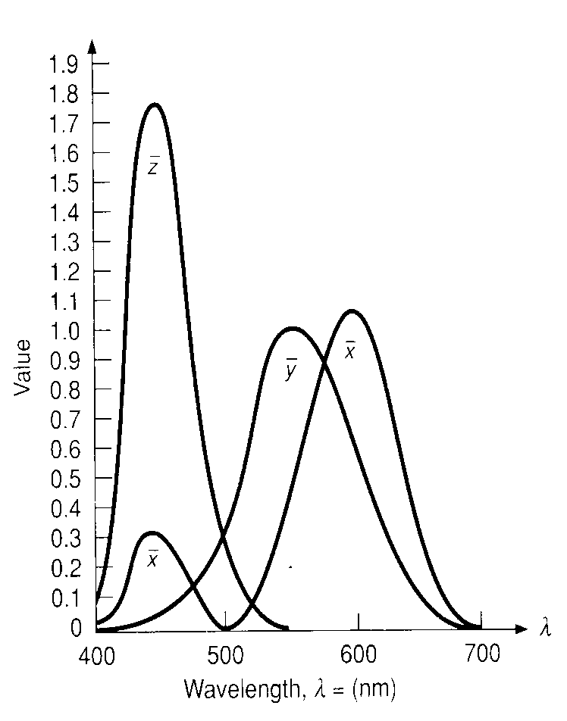
El espacio CIE XYZ
Objetivo: solucionar problemas del espacio RGB, evitar valores negativos en las funciones de correspondencia, encontrar un eje relacionado directamente con la intensidad.
En 1931 la CIE (Commission Internationale de l’Eclairage) definió tres primarios standard, X, Y y Z.
Estos primarios pueden usarse para formar, sólo con pesos positivos, todos los colores visibles.

Slide 13
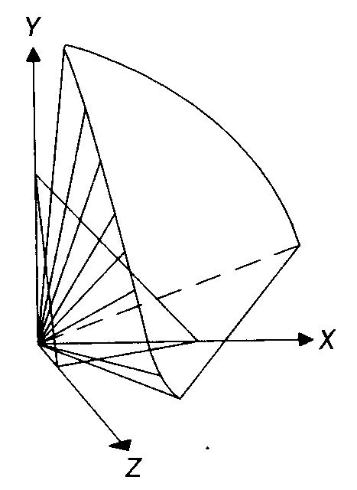
El espacio CIE XYZ
Forma del volumen del espacio XYZ que contiene los colores visibles

Slide 14
Coordenadas cromáticas
Coordenadas cromáticas:
Son una simplificación del espacio XYZ a un espacio 2D, con el objetivo de separar la información cromática de la información de intensidad.
Se busca la intersección del espacio XYZ con el plano X+Y+Z=1 esto equivale a variar 2 parámetros: cromaticidad y saturación mientras que la luminosidad es constante.

Slide 15
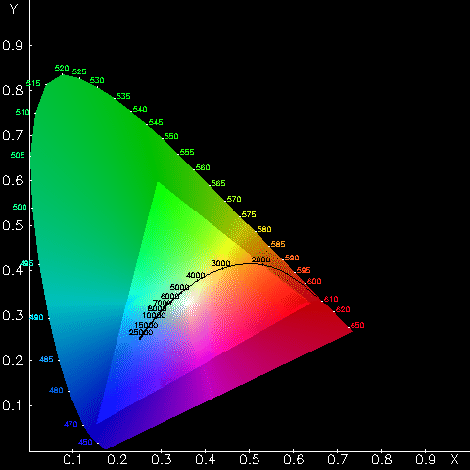
Diagrama de cromaticidad
La proyección de este espacio sobre el plano (x,y) es el diagrama de cromaticidad de la CIE
Los valores de cromaticidad (x,y) dependen sólo de la longitud de onda dominante y de la saturación, son independientes del total de energía luminosa.

Slide 16
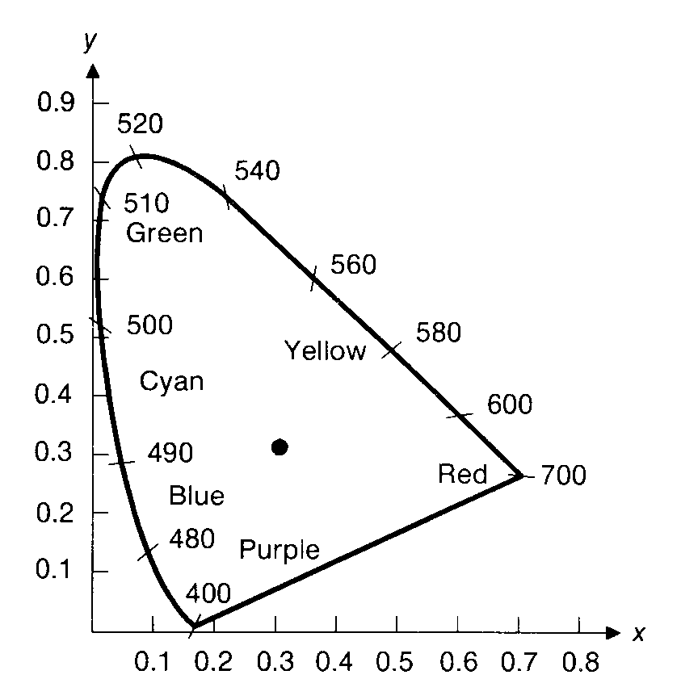
Diagrama de cromaticidad
El interior y el borde representan todos los valores de cromaticidad visibles; colores con igual cromaticidad y diferente luminancia son representados con el mismo punto.
Los colores espectralmente puros (más saturados) están sobre el borde curvado.
Los colores menos saturados están en el interior del diagrama.
Una luz blanca standard (iluminante C), que aproxima a la luz solar, se encuentra cerca del punto x=y=1/3.

Slide 17
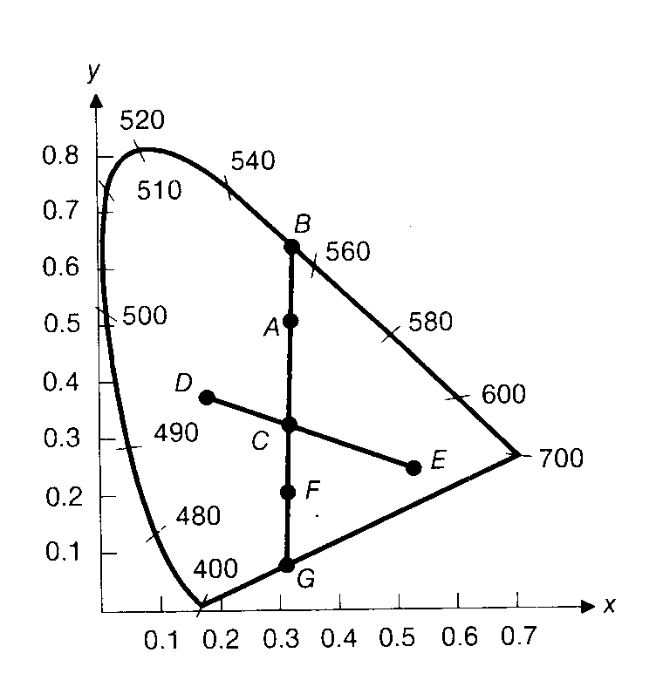
Diagrama de cromaticidad
El segmento que une dos puntos del diagrama representa todos los colores que se pueden generar a partir de la suma de los colores de los extremos, variando las cantidades relativas de los colores sumados.
El color A tiene la misma longitud de onda dominante que el color B.

Slide 18

Diagrama de cromaticidad
El diagrama no es una paleta de colores completa ya que no contiene información de luminancia (ej. marrón).
Los colores complementarios son aquellos que pueden ser mezclados para producir luz blanca (ej. D y E)
Los colores no espectrales no pueden ser definidos a partir de una longitud de onda dominante (ej. F); son los púrpuras y magentas del borde inferior del diagrama.

Slide 19
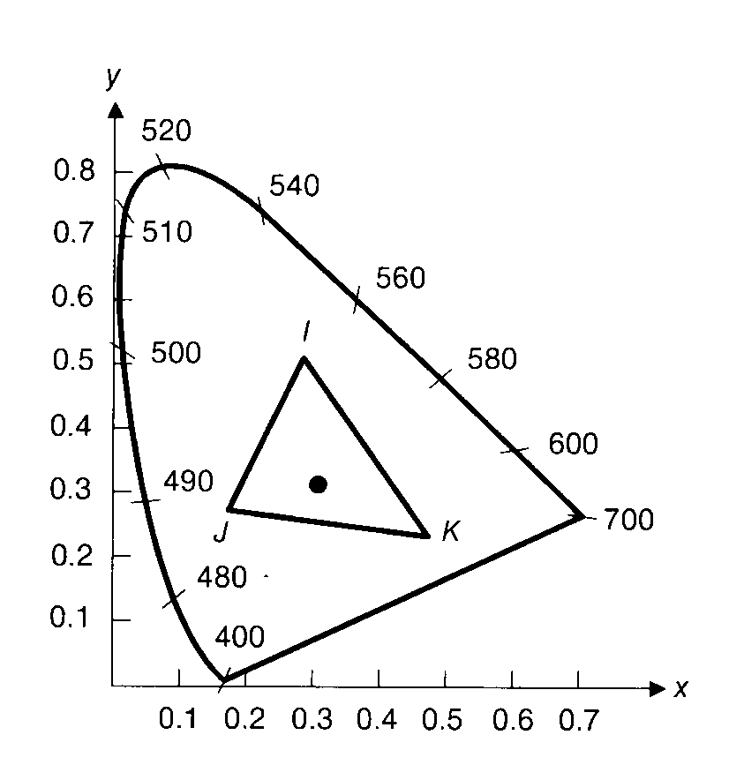
Diagrama de cromaticidad
El triángulo formado por tres puntos del diagrama representa todos los colores que se pueden generar a partir de los colores del extremo del triángulo.
La forma del diagrama muestra por qué no es posible obtener todos los colores visibles sumando rojo, verde y azul (ninguna combinación de tres colores cubre toda las superficie).

Slide 20
Modelos de color para gráficos
Modelo de color: especificación de un sistema de coordenadas 3D y un subconjunto “visible” del espacio dentro del cual residen todos los colores de una gama particular.
Propósito: permitir una especificación conveniente de los colores dentro de cierta gama de colores.
Ejemplos: RGB, YIQ, CMY,CMYK, HSV, HLS, etc.

Slide 21
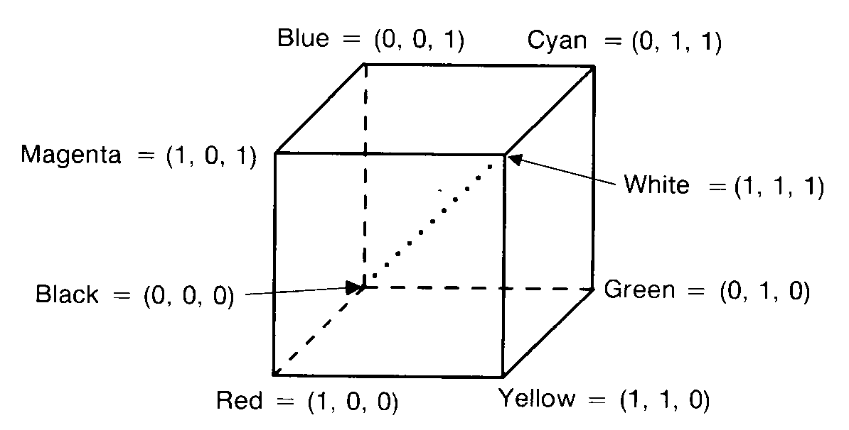
Espacio Cromático RGB
Utiliza un sistema de coordenadas cartesiano. El subconjunto visible es el cubo de lado unidad; la diagonal principal representa los niveles de gris, (0,0,0) es el negro; (1,1,1) es el blanco.
Los primarios RGB son aditivos (las contribuciones de cada primario se suman para dar un color resultado)
Cada color C dentro del cubo es representado por una terna (R,G,B), de modo que C = RR+GG+BB.

Slide 22
Espacio Cromático RGB
Problemas:
Dado un color, no se puede conocer su crominancia, luminosidad y saturación.

Slide 23
Espacio Cromático CMY
C cyan, M magenta y Y yellow son los complementos del rojo, verde y azul respectivamente. El modelo CMY se utiliza en dispositivos de impresión que depositan pigmentos coloreados en el papel (ink-jet, plotters).

Slide 24
Modelo CMY
Las ecuaciones de conversión RGB-CMY son:

Slide 25
El modelo YIQ
La componente Y es de luminancia, se define igual que la componente CIE Y (es la única señal mostrada en los televisores blanco y negro).
Las componentes I y Q codifican la información de cromaticidad.
La transformación RGB - YIQ se define como:
para la transformacíón YIQ - RGB basta invertir la matriz.

Slide 26
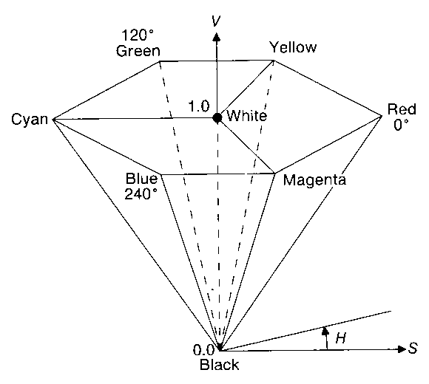
El modelo HSV
Los modelos RGB, CMY y YIQ están orientados al hardware. El modelo HSV (hue, saturation, value) está orientado al usuario, se basa en la noción intuitiva de tinte, sombra y tono.
El sistema de coordenadas es cilíndrico; el subconjunto del espacio en que el modelo está definido es un hexacono.
El tono (hue) H se mide por el ángulo alrededor
del eje vertical.
La saturación S varía entre 0 en
el eje central y 1 en los lados triangulares.
El valor V (el eje central), varía entre 0 y 1.

Slide 27
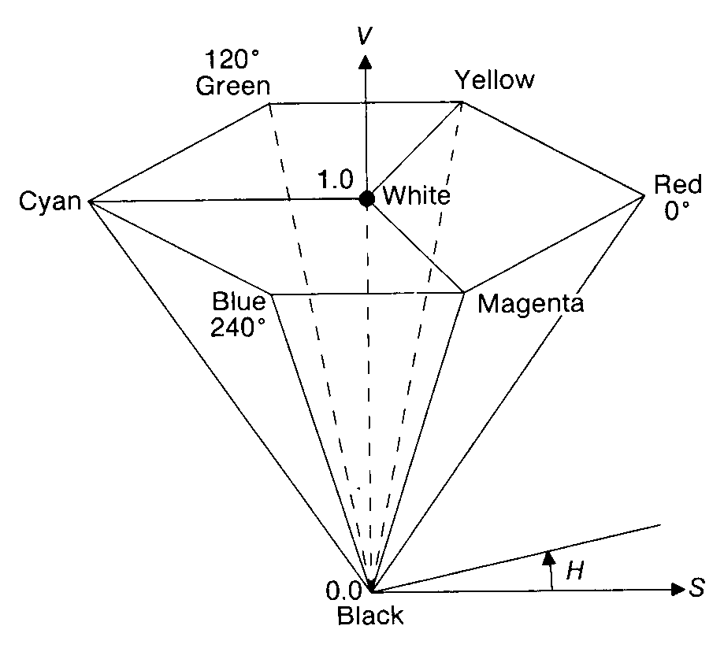
El modelo HSV
Cuando S=0, el valor de H está indefinido.
El punto del vértice es negro, con coordenadas V=0, H y S indefinidos.
El punto V=1, S=0 es blanco; los valores 0<V<1, con S=0 son grises.
Los colores con S=1, V=1 son
equivalentes a los pigmentos puros
(en pintura).
Las sombras se crean manteniendo
S=1 y disminuyendo V.
Los tonos se crean disminuyendo S y V
Cambiar H equivale a elegir otro
pigmento puro.
Agregar pigmento blanco equivale a
disminuir S sin cambiar V.

Slide 28
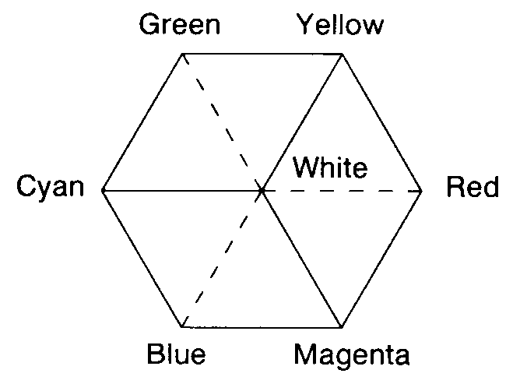
El modelo HSV
La tapa del hexacono corresponde a la proyección vista mirando el cubo RGB a lo largo de la diagonal principal, desde el blanco hacia el negro.
El cubo RGB tiene subcubos; mirar cada subcubo desde su diagonal principal equivale a un plano V=cte en el el modelo HSV; la diagonal principal del cubo corresponde al eje V.
Así podemos ver intuitivamente la correspondencia entre los modelos RGB y HSV.

Slide 29
El modelo HSV
Void RGB_to_HSV(double r,doubleg,
double b,double *h,
double *s,double *v)
{
double max = max(r,g,b);
double min = min(r,g,b);
*v = max; /* this is value v */
delta = max-min;
*s =(max!=0)?((delta/max):0.0);
if(*s==0)
*h = UNDEFINED;
else {
if (r==max)
*h = (g-b)/delta;
else if (g==max)
*h = 2.0 + (b-r)/delta;
else if (b==max)
*h = 4.0 + (r-g)/delta;
*h = *h * 60.0;
if (*h<0.0) *h = *h + 360.0;
}
} /*end RGB_to_HSV*/

Slide 30
El modelo HSV
Void HSV_to_RGB (double *r,
double *g,double *b,
double h,double s,double v)
{
double f,p,q,t;
int i;
if (s==0){ /*achromatic case*/
if(h== UNDEFINED) {
*r = v;
*g = v;
*b = v;
} else
ERROR();
} else { /*chromatic case*/
if ( h == 360.0)
h = 0.0;
h /= 60.0;
i = floor(h);
f = h - i;
p = v * (1 - s);
q = v * (1 - (s * f));
t = v * (1 - (s * (1 - f)));
switch(i){
case 0: *r=v: *g=t: *b=p;
break;
case 1: *r=q: *g=v: *b=p;
break;
case 2: *r=p: *g=v: *b=t;
break;
case 3: *r=p: *g=q: *b=v;
break;
case 4: *r=t: *g=p: *b=v;
break;
case 5: *r=v: *g=p: *b=q;
break;
}
}
} /*end HSV_to_RGB*/

Slide 31

FIN

